Slide 1
Tiết 5 -BÀI 3: CHỦ NGHĨA TƯ BẢN ĐƯỢC XÁC LẬP TRÊN
PHẠM VI THẾ GIỚI
I/ Cách mạng công nghiệp:
1.Cách mạng công nghiệp ở Anh:
Cuộc cách mạng công nghiệp
ở Anh đạt những thành tựu gì?
Vì sao thế kỷ XVII Anh được
gọi là “ Công xưởng của thế giới ” ?
?
Những thành tựu đầu tiên
của cách mạng công nghiệp
là ở lĩnh vực nào ?
?
Vì sao máy móc được phát
minh đầu tiên trong ngành dệt ?
?
Cách mạng công nghiệp ở
Anh diễn ra vào thời gian nào ?
?
Diễn ra từ những năm 60
của thế kỷ XVIII.
* Thành Tựu :
Máy móc được phát minh
và sử dụng đầu tiên trong
ngành dệt.
Vì ngành dệt là ngành sản xuất
chủ yếu của Anh, nên máy móc
được phát minh và cải tiến sớm.
Notes:
Copyright © 2004 Doan Van Hung- Khoa Lich Su, Dai hoc QuyNhon

Slide 2
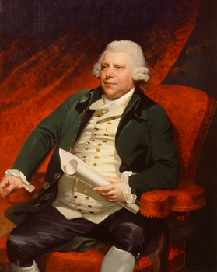
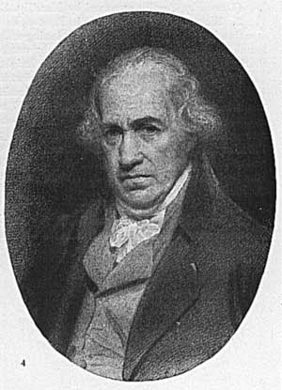
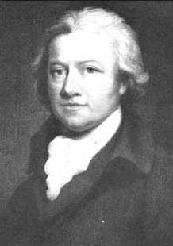
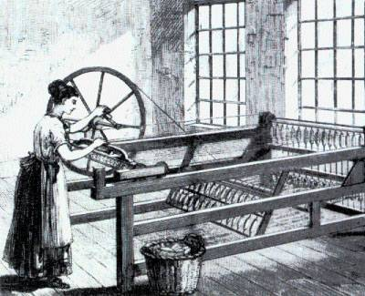
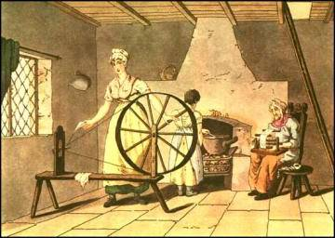
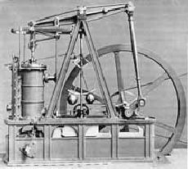
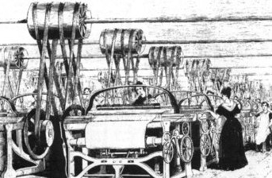
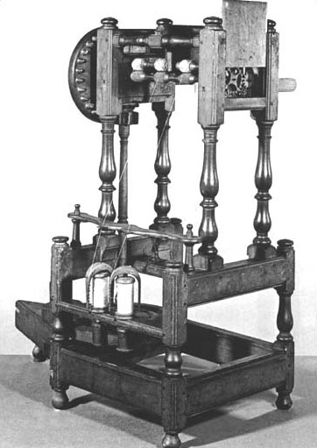
I/ Cách mạng công nghiệp
1.Cách mạng công nghiệp ở Anh:
*Tác dụng : Giải quyết nạn
“ Thừa sợi ”, làm năng xuất tăng lên 40 lần.
* Hạn chế : Phải xây dựng nhà máy gần nguồn nước và chỉ hoạt động được có 6 tháng vì mùa đông nước đóng băng.
Theo em, máy kéo sợi và máy
dệt chạy bằng sức nước sẽ có tác
dụng và hạn chế như thế nào ?
?
Máy kéo sợi Gien –ni đã giải quyết được nạn “ Đói sợi” , làm tăng năng xuất lao động và dẫn tới tình trạng “ Thừa sợi ” .
Việc phát minh máy hơi nước
có ý nghĩa như thế nào ?
Đã giải quyết được tất cả khó khăn, hạn chế của ngành dệt, đưa nước Anh trở thành nước có ngành dệt phát triển nhất thế giới lúc bầy giờ.
* Thành tựu :
- Máy móc được phát minh
và sử dụng đầu tiên trong
ngành dệt.
?
Theo em,điều gì sẽ xảy ra trong
ngành dệt nếu như máy kéo sợi
Gien-ni được sử dụng rộng rãi ?
?
Nêu những phát minh quan
trọng trong ngành dệt ?
?
Vì sao máy kéo sợi Gien-ni
lại được phát minh ?
?
( SGK)
Thời gian | Nhà phát minh | Tên phát minh
Giêm Oát (1736-1819)
Ét-mơn Các-rai
Giêm –Ha
ri-vơ
Máy kéo sợi
Gien-Ni
Xa kéo sợi quay tay
Ác-crai-tơ
1764
Máy kéo sợi
chạy bằng sức
nước
1769
Ác- crai
-tơ
1785
Ét- mơn
Các-rai
Máy dệt
Giêm Oát
1784
Máy hơi nước
Máy kéo sợi Gien-ni
Máy dệt chạy bằng sức nước
Máy kéo sợi chạy bằng sức nước
Nguyễn Thị Huệ
Máy hơi nước (1784)
Notes:
Copyright © 2004 Doan Van Hung- Khoa Lich Su, Dai hoc QuyNhon

Slide 3
Đặc điểm của cách mạng công nghiệp thế kỷ XVIII là : Những phát minh đều dựa trên thực tiễn và yêu cầu của sản xuất.
Máy kéo
sợi Gienni
Máy hơi
nước
Thừa sợi
Đói sợi
Máydệt
chạy bằng sức nước
Máy kéo sợi
chạy bằng
sức nước
Nguyễn Thị Huệ
Notes:
Copyright © 2004 Doan Van Hung- Khoa Lich Su, Dai hoc QuyNhon

Slide 4
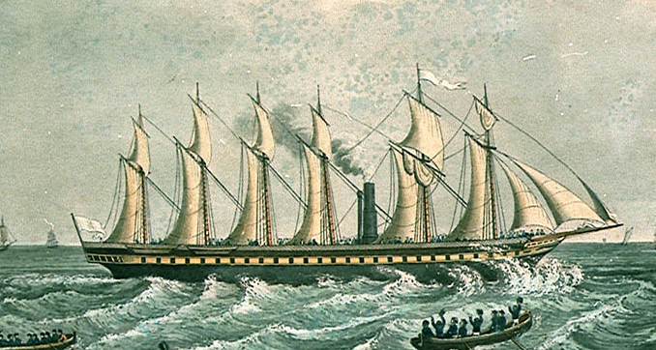
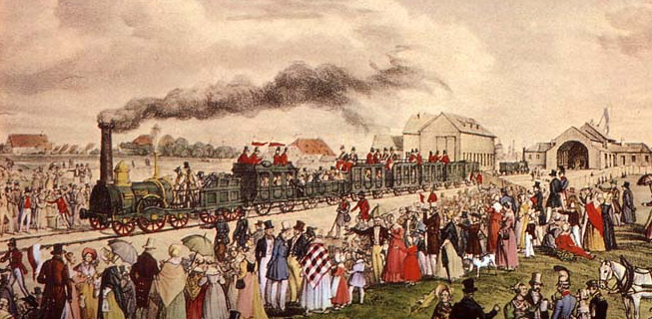

I/ Cách mạng công nghiệp
1.Cách mạng công nghiệp ở Anh:
Diễn ra từ những năm 60
của thế kỷ XVIII.
Vì sao máy móc được sử dụng
nhiều trong giao thông vận tải ?
Ngoài ngành dệt máy móc còn
được sử dụng ở những ngành nào?
?
?
Vậy cuộc cách mạng công
nghiệp đã đem lại kết quả gì
cho nước Anh?
Máy móc và đường sắt được
sử dụng nhiều đã thúc đẩy
ngành nào phát triển ở Anh?
Vì sao ?
?
?
* Thành tựu :
Máy móc được phát minh
và sử dụng đầu tiên trong
ngành dệt .
Do nhu cầu vận chuyển nguyên vật liệu, hàng hóa và hành khách.
( SGK)
Đầu thế kỷ XIX máy móc
được sử dụng trong giao
thông vận tải : Tàu thủy, xe
lửa, đường sắt.
Khánh thành tuyến đường sắt đầu tiên
* Kết quả :
Anh trở thành nước công
nghiệp mạnh nhất thế
giới .
Xe lửa Xti- phen xơn
Tàu thủy chạy bằng hơi nước
Notes:
Copyright © 2004 Doan Van Hung- Khoa Lich Su, Dai hoc QuyNhon

Slide 5
- Cách mạng công nghiệp là quá trình chuyển từ sản xuất
nhỏ thủ công sang sản xuất lớn bằng máy móc. Cách mạng công nghiệp còn gọi là công nghiệp hóa việc sản xuất.
Sản xuất
gang
Máy
móc được phát minh và sử dụng trong ngành dệt
Máy móc được
phát minh
và sử dụng
trong giao
thông
vận tải
Anh trở
thành
công
xưởng của
thế giới
Sản xuất
thép,
Sản xuất
than đá
Nguyễn Thị Huệ
Notes:
Copyright © 2004 Doan Van Hung- Khoa Lich Su, Dai hoc QuyNhon

Slide 6
I/ Cách mạng công nghiệp
2. Cách mạng công nghiệp ở Pháp , Đức:
* Ở Pháp :
Diễn ra từ năm 1830 đến
1850 .
Thời gian diễn ra cách mạng
công nghiệp ở Pháp, Đức ? Kết
quả đạt được ?
Vì sao cách mạng công nghiệp
ở Pháp và Đức bắt đầu muộn
mà lại phát triển với tốc độ nhanh
như vậy ?
?
?
* Pháp : Nhờ đẩy mạnh sản xuất gang, sắt, sử dụng nhiều máy hơi nước.
* Đức : Do tiếp nhận thành tựu kỷ thuật ở Anh
Kinh tế phát triển, đứng
thứ 2 thế giới.
* Ở Đức :
Diễn ra những năm 40 của
thế kỷ XIX
- Kinh tế phát triển với tốc
độ nhanh.
Notes:
Copyright © 2004 Doan Van Hung- Khoa Lich Su, Dai hoc QuyNhon

Slide 7
Tiết 5- BÀI 3: CHỦ NGHĨA TƯ BẢN ĐƯỢC XÁC LẬP TRÊN PHẠM VI THẾ GIỚI
I/ Cách mạng công nghiệp
2. Cách mạng công nghiệp ở Pháp , Đức:
* Ở Pháp :
Diễn ra từ năm 1830 đến
1850 .
 | Ở Pháp | Ở Đức
SL Than, thép
Đường sắt
Máy hơi nước
Lĩnh vực khác
Tăng 3 lần
Tăng 2-3 lần
Kinh tế phát triển, đứng
thứ 2 thế giới.
Tăng 100 lần
Tăng 2-3 lần
* Ở Đức :
Diễn ra những năm 40 của
thế kỷ XIX
5000 ( TKXIX)
27000 ( 1870)
Tăng 6 lần
- Kinh tế phát triển với tốc
độ nhanh.
- Công nghiệp hóa chất, luyện kim phát triển .
- Sử dụng máy móc,phân bón trong nông nghiệp.
Notes:
Copyright © 2004 Doan Van Hung- Khoa Lich Su, Dai hoc QuyNhon

Slide 8
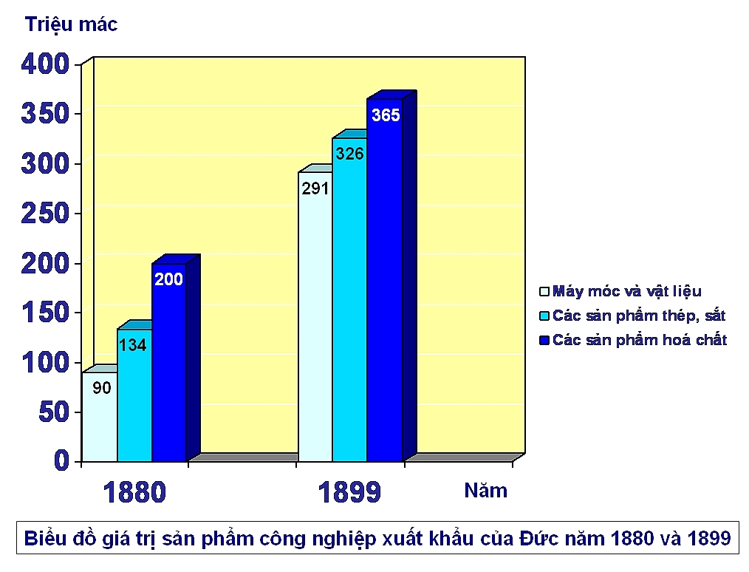

Chiếc máy đầu tiên được sử dụng
trong nông nghiệp
Notes:
Copyright © 2004 Doan Van Hung- Khoa Lich Su, Dai hoc QuyNhon

Slide 9
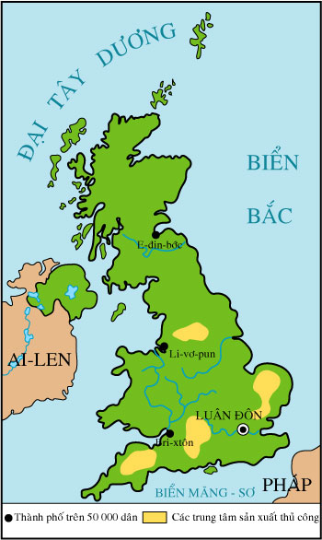
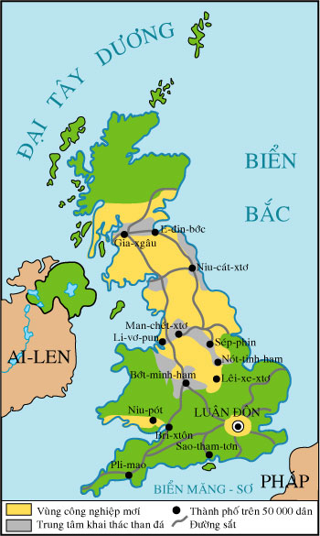
3. Hệ quả của cuộc cách mạng công nghiệp:
Lược đồ nước Anh giữa thế kỷ XVIII
Lược đồ nước Anh đầu thế kỷ XIX
Có 4 thành phố trên 50 000 dân
Có 4 trung tâm sản xuất thủ công.
- Chưa có đường sắt.
- Có 14 thành phố trên 50 000 dân
Nhiều trung tâm công ghiệp bao trùm hầu hết cả nước.
Đường sắt nối liền các thành phố, hải cảng , khu công nghiệp...
Quan sát hai lược đồ trên, em hãy nêu
những biến đổi ở nước Anh sau khi hoàn thành
cách mạng công nghiệp ?
?
Notes:
Copyright © 2004 Doan Van Hung- Khoa Lich Su, Dai hoc QuyNhon

Slide 10
I- Cách mạng công nghiệp
3. Hệ quả của cuộc cách mạng công nghiệp:
* Về kinh tế : Nhiều khu
công nghiệp lớn, nhiều thành
phố mọc lên.
Qua tìm hiểu về sự thay đổi
của nước Anh , em hãy cho biết
cuộc cách mạng công nghiệp đã
làm cho kinh tế, xã hội các nước
tư bản thay đổi như thế nào ?
?
*Về xã hội : Hình thành hai
giai cấp cơ bản : Giai cấp tư
sản và giai cấp vô sản.
Giai cấp
Tư Sản
? Điều gì sẽ
xảy ra
Cách mạng
công nghiệp
Sản xuất
phát triển
nhanh chóng
Mâu thuẫn
Giai cấp
vô sản
Notes:
Copyright © 2004 Doan Van Hung- Khoa Lich Su, Dai hoc QuyNhon

Slide 11
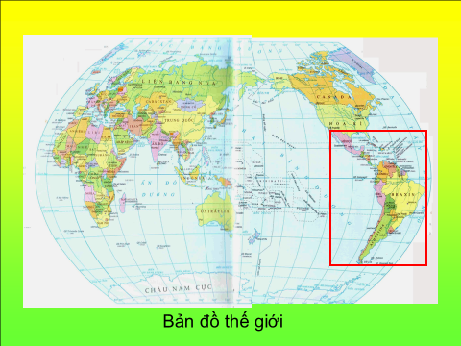
II- Chủ nghĩa tư bản xác lập trên phạm vi thế giới
1. Các cuộc cách mạng tư sản thế kỉ XIX:
Notes:
Copyright © 2004 Doan Van Hung- Khoa Lich Su, Dai hoc QuyNhon

Slide 12
1/ Các cuộc cách mạng tư sản thế kỉ XIX. (SGK)
a/ Khu vực Mĩ-la-tinh.
b/ Châu Âu:
2/ Sự xâm lược của các nước tư bản phương tây đối với các nước Á, Phi.
a/Nguyên nhân xâm lược:
Nguyên nhân nào mà
các nước phương tây đẩy
mạnh xâm lược thuộc địa ?
-Do nhu cầu cần thị trường tiêu thụ.
-Cần nguyên nhiên liệu để sản xuất.
→ Đẩy mạnh xâm lược thuộc địa.
b/ Mục tiêu xâm lược:
Các nước châu Á và Châu Phi vì giàu có tài nguyên và còn lạc hậu
Mục tiêu xâm lược ?
Vì sao lại là các nước ở châu Á và Phi?

Slide 13
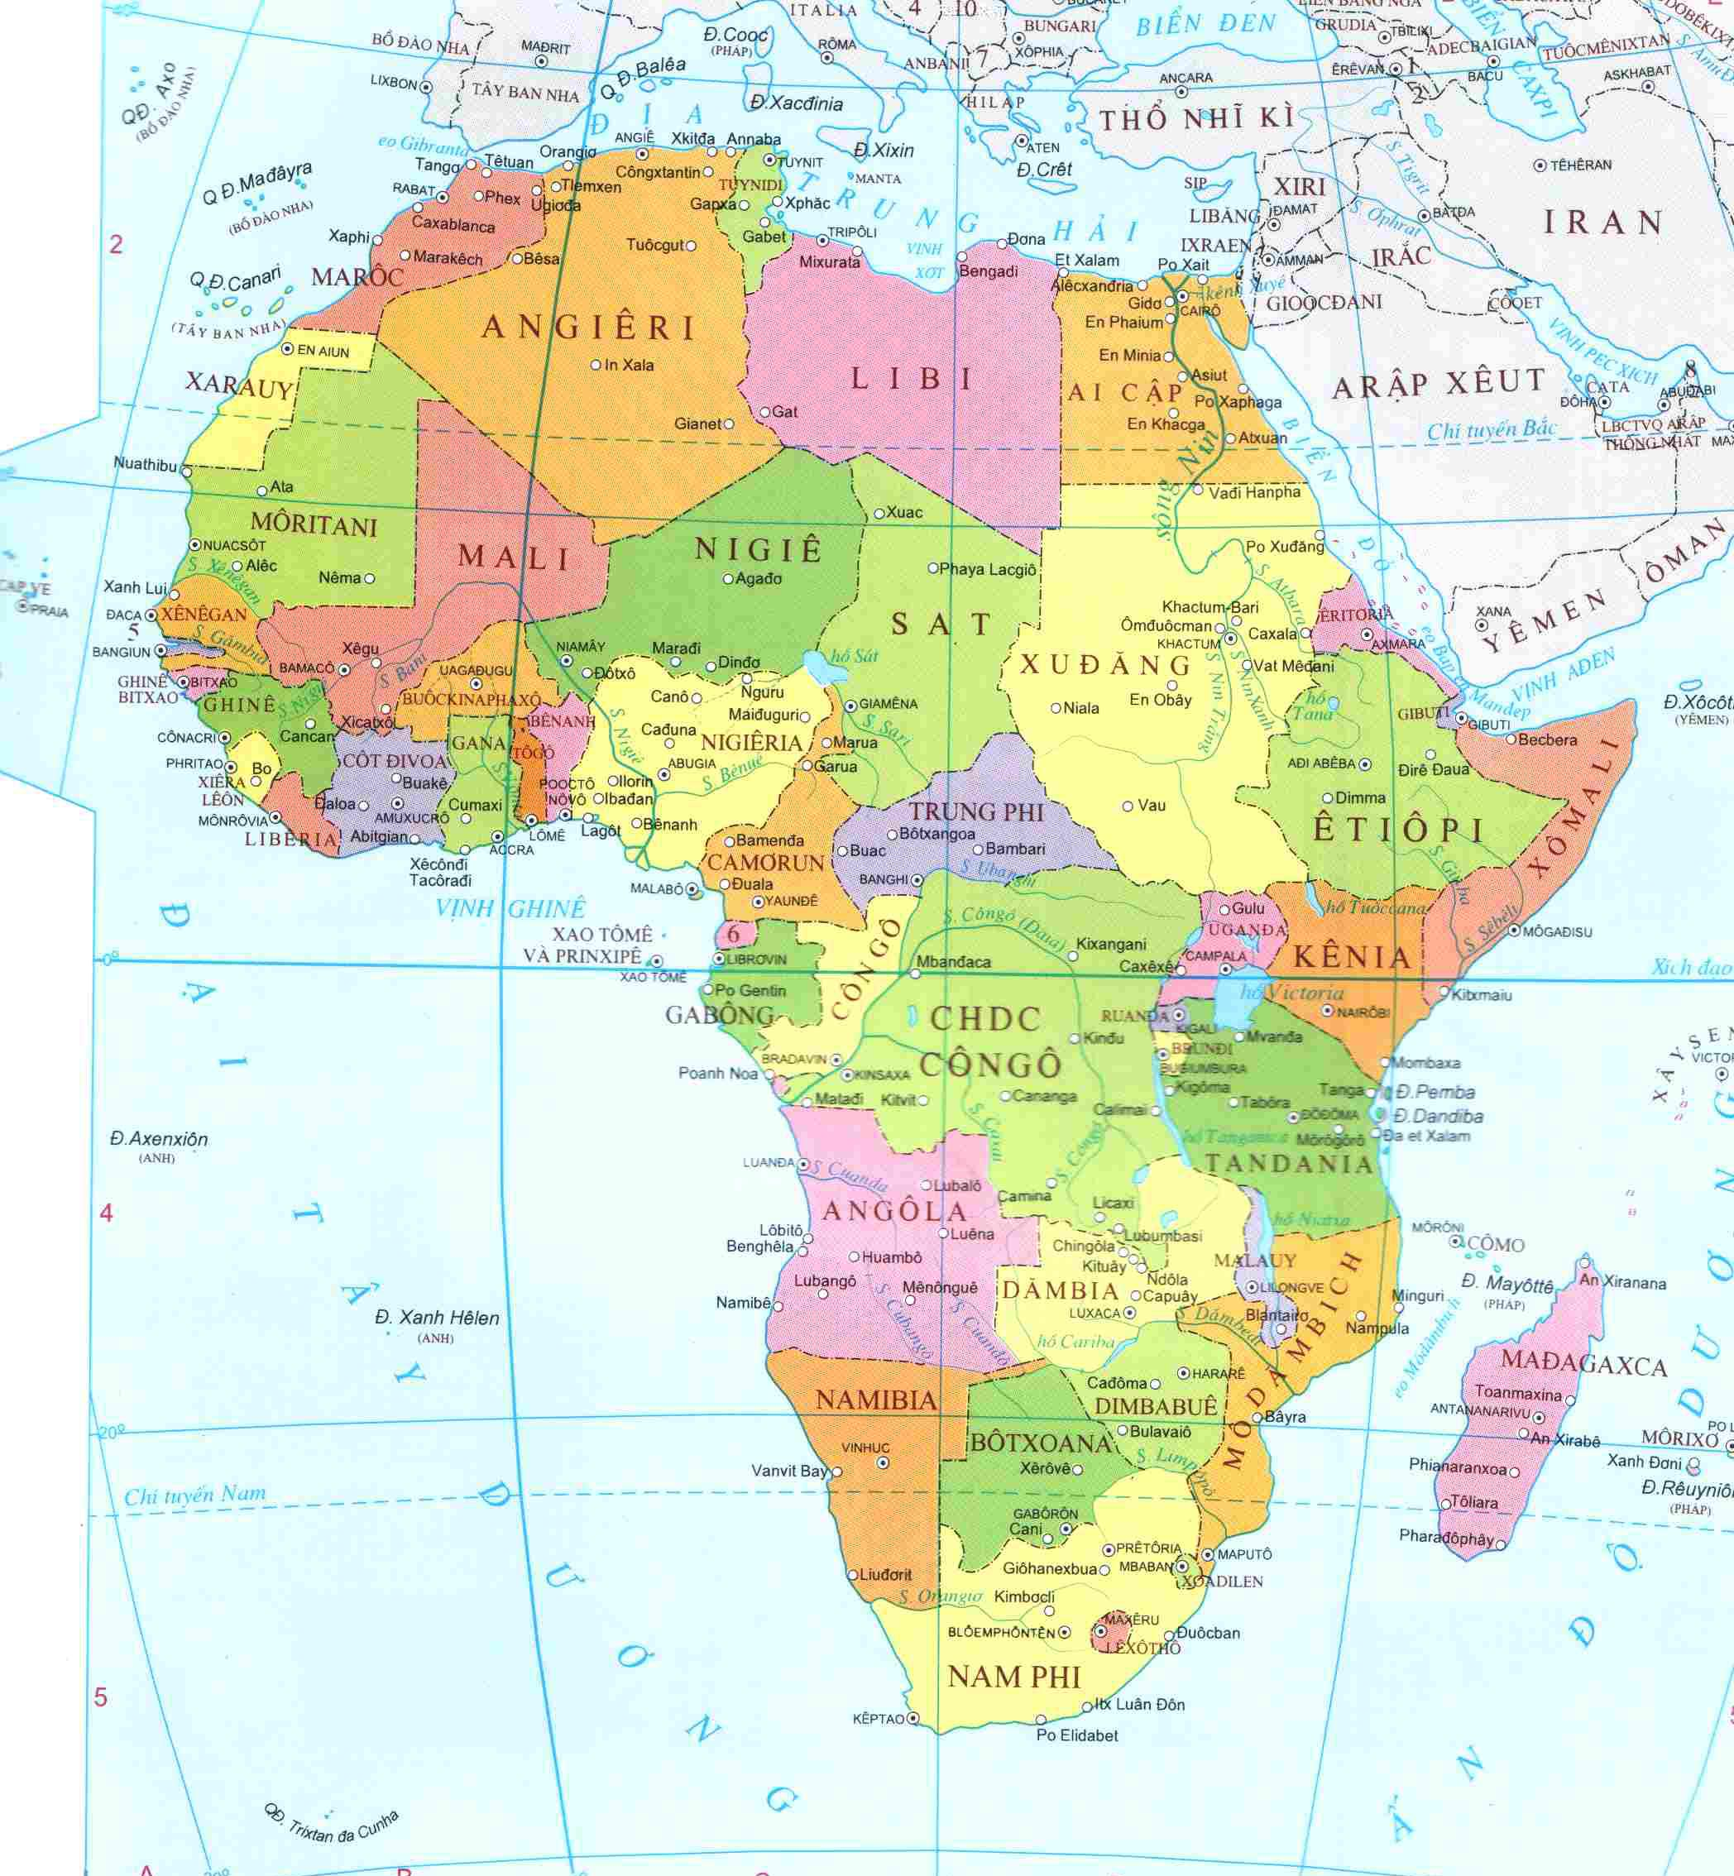
Pháp
Anh
Bản đồ các nước châu Phi

Slide 14
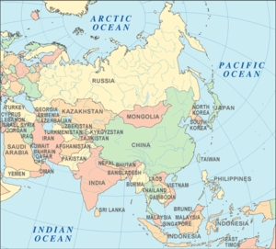
Anh,Pháp, Đức, Mĩ
Tây-ban-nha
Anh
Pháp
Hà lan
LƯỢC ĐỒ CÁC NƯỚC CHÂU Á

Slide 15
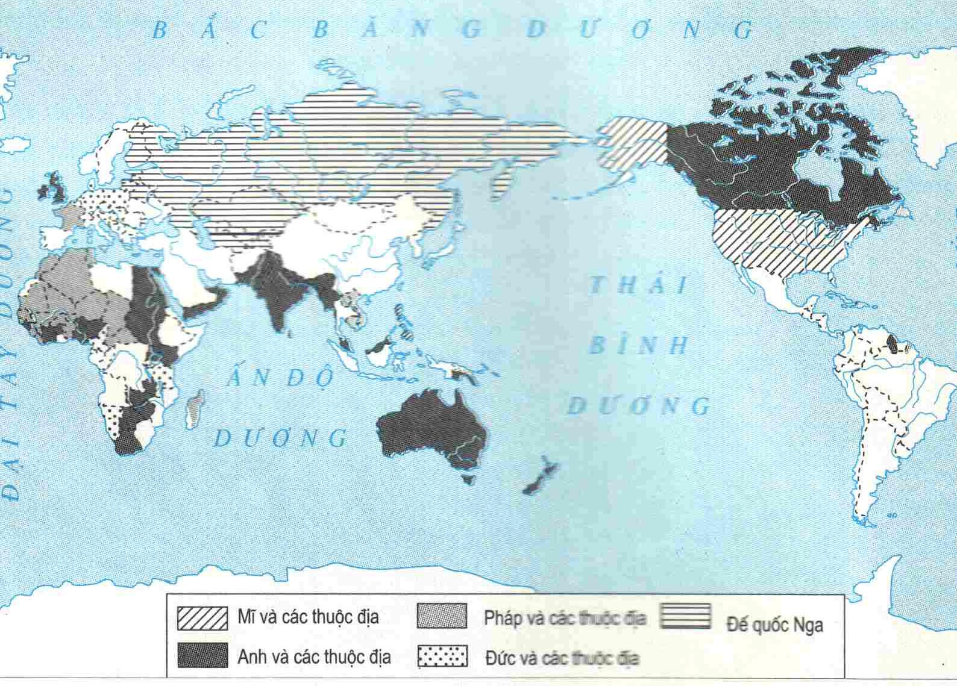
Lược đồ các nước đế quốc và thuộc địa đầu TK XX

Slide 16
1/ Các cuộc cách mạng tư sản thế kỉ XIX.
a/ Khu vực Mĩ-la-tinh.
b/ Châu Âu:
2/ Sự xâm lược của các nước tư bản phương tây đối với các nước Á, Phi.
a/Nguyên nhân xâm lược:
b/ Mục tiêu xâm lược:
Kết quả việc xâm lược
của các nước phương Tây
như thế nào ?
c/ Kết quả: các nước châu Á và châu Phi bị biến thành thuộc địa
→ nền kinh tế tư bản chủ nghĩa xâm nhập vào các khu vực này .

Slide 17
Giao nhiệm vụ học tập
-Học bài cũ theo câu hỏi SGK và làm bài tập 2 SGK.
-Soạn trước bài mới : PHONG TRÀO CÔNG NHÂN VÀ SỰ RA ĐỜI CỦA CHỦ NGHĨA MÁC. ( Phần I)
Hình thức đấu tranh đầu tiên của công nhân là gì ?
Nguyên nhân vì sao họ đấu tranh ?
Những phong trào nào tiêu biểu ? Nhận xét về các Phong trào đó ?

